Slide 1
Python for data analysis Dataset : incident_event_log
Guillaume Bourdonnay, IBO1

Slide 2
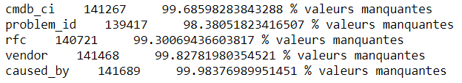
Data cleaning
Pour des raisons de capacités de calcul, j’ai utilisé un subdataset composé des 10000 premières lignes du dataset originel.
J’ai pour commencer pu noter que certaines colonnes comportent trop de valeurs manquantes. Ces colonnes, peu pertinentes, ont été supprimées du dataset
Suite à cela, on note qu’il n’y a aucun doublon dans le dataset.
Les NA du dataset sont représentés par des ‘?’, que l’on remplacera par 0 dans les colonnes de type numériques, ou par la précédente valeur autre que ‘?’ dans les colonnes de type date.
On convertit les colonnes ‘number’, ‘caller_id’, … qui comportent un identifiant contenu dans une chaine de caractères en numérique, en gardant ne conservant que l’identifiant

Slide 3
Data cleaning
on drop closed_at : variable très similaire à la variable à prédire mais moins fiable que resolved_at
Création de colonnes pour diviser les infos contenues dans les datetimes : On remplace la date par un timestamp, et on construit une colonne _weekend pour chaque colonne date (sauf resolved_at, qui sera la target), qui identifie si la date concernée est un samedi/dimanche ou non.
On utilise dummies pour numériser les colonnes restantes, et on drop les colonnes qui ne contiennent aucune information après ce traitement.

Slide 4
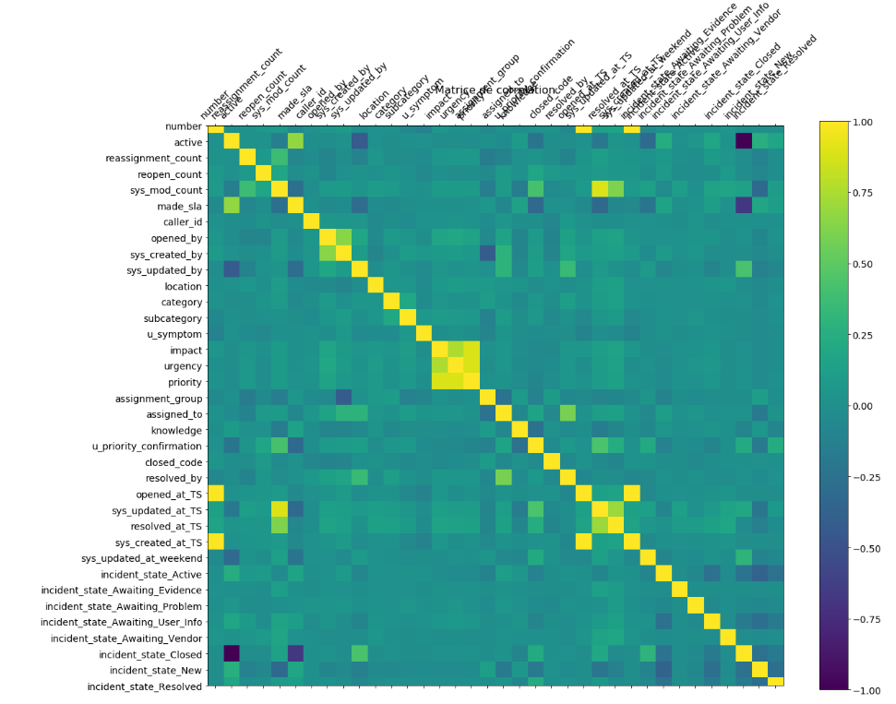
Matrice de corrélation

Slide 5
Traitement
J’ai appliqué plusieurs modèles :
Régression linéaire
Arbre de décision
Random Forest
ExtraTrees
J’ai divisé le dataset entre train et test à 80% pour le train.

Slide 6
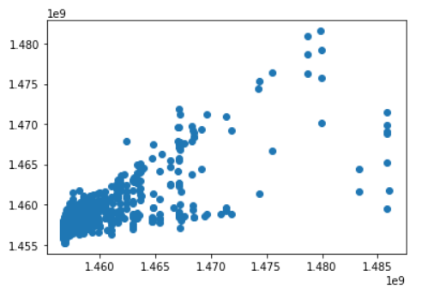
Régression linéaire
Comparaison entre la prédiction de Y_test par X_train et la réelle valeur de Y_test:
Score : 0.5777613627954873

Slide 7
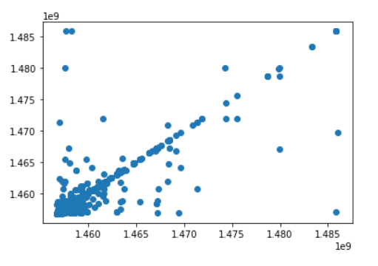
Arbre de décision
Comparaison entre la prédiction de Y_test par X_train et la réelle valeur de Y_test:
Score : 0.7445645822372483

Slide 8
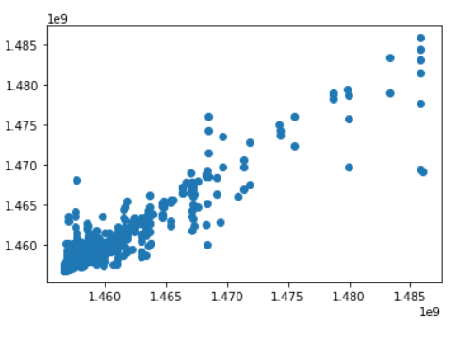
Random Forest
Comparaison entre la prédiction de Y_test par X_train et la réelle valeur de Y_test:
Score : 0.8889886660104784

Slide 9
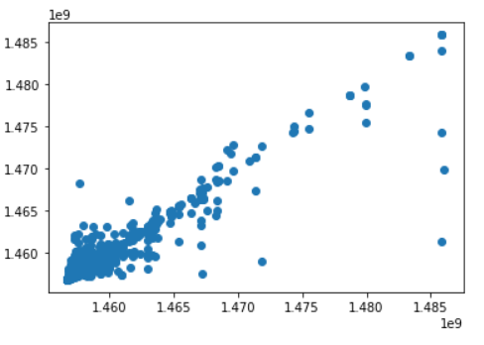
ExtraTrees
Comparaison entre la prédiction de Y_test par X_train et la réelle valeur de Y_test:
Score : 0.8911012291642278

Slide 10
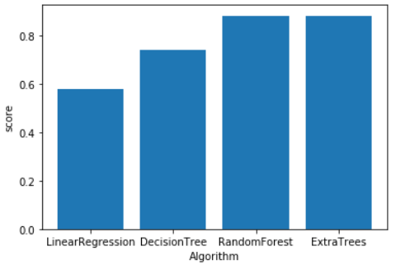
Barplot des scores obtenus

Slide 11
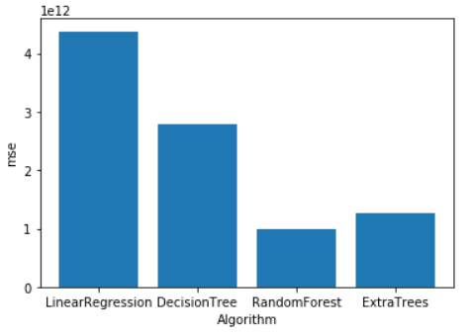
Barplot des erreurs quadratiques

Slide 12
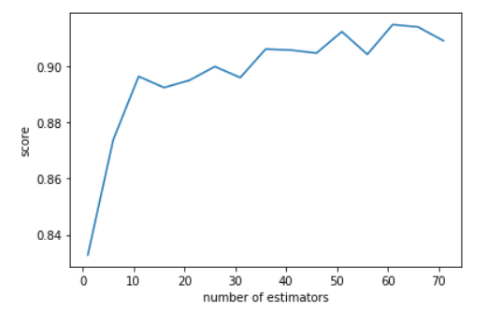
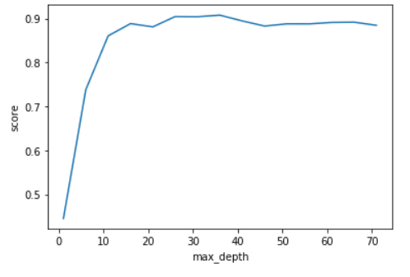
Le Random Forest possède de MSE le plus faible,
Le Random Forest possède de MSE le plus faible, on opère un gridsearch sur cet algorithme pour optimiser les hyper paramètres.

Slide 13
API
J’ai créé un modèle d’API Django (fichiers de migration, db, modèles, serializers, urls, views et implémentation du modèle randomForest.pkl)
Afin de tester l’API, j’ai envoyé la requête CURL suivante :
CURL -X POST -H "Content-Type: application/json" -d '{"number": 45, "active": True, "reassignment_count": 0, "reopen_count": 0, "sys_mod_count": 0, "made_sla": True, "caller_id": 2403, "opened_by": 8, "sys_created_by": 6, "sys_updated_by": 21, "location": 143, "category": 55, "subcategory": 170, "u_symptom": 72, "impact": 2, "urgency": 2, "priority": 3, "assignment_group": 56, "assigned_to": 0, "knowledge": True, "u_priority_confirmation": False, "closed_code": 5, "resolved_by": 149, "opened_at_TS": 1456704960.0, "sys_updated_at_TS": 1456705380.0, "resolved_at_TS": 1456741740.0, "sys_created_at_TS": 1456705380.0, "sys_updated_at_weekend": 0, "incident_state_Active": 0, "incident_state_Awaiting_Evidence": 0, "incident_state_Awaiting_Problem": 0, "incident_state_Awaiting_User_Info": 0, "incident_state_Awaiting_Vendor": 0, "incident_state_Closed": 0, "incident_state_New": 1, "incident_state_Resolved": 0}' http://127.0.0.1:8000/predict/
Ma version de python (en 32 bits) ne semble cependant pas compatible. Je ne suis pas parvenu à faire prédire des résultats via l’API

